Slide 1
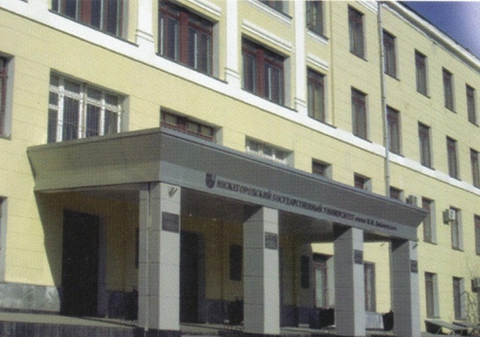
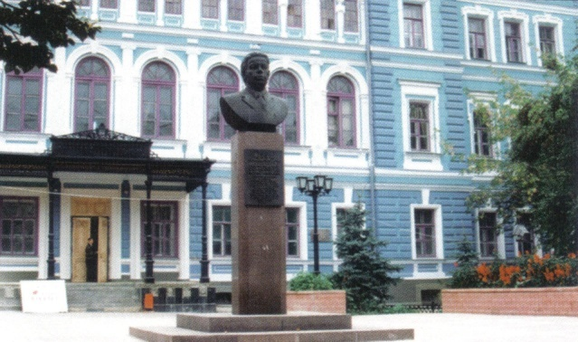
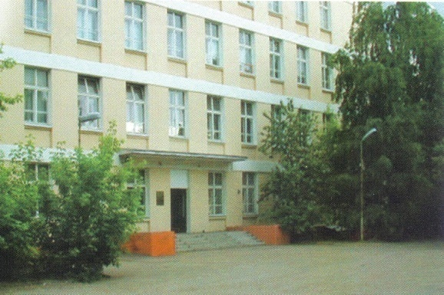
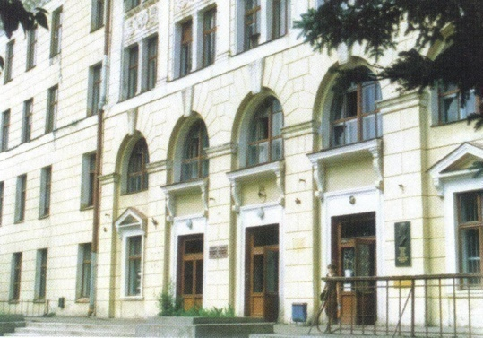
Нижегородский государственный университет им. Н.И. Лобачевского
Институт информационных технологий, математики и механики
Учебный курс
Методы программирования - 2

Slide 2
Учебный курс:
Методы программирования - 2
Тема 2.2:
Редактирование текстов
Гергель В.П., профессор , директор института ИТММ

Slide 3
Содержание
Глава 2. Динамические структуры и представление на ЭВМ сложных математических моделей
2.2. Редактирование текстов
Выбор модели представления текста
Выбор структуры хранения текста
Реализация
схема наследования,
навигация,
доступ,
модификация структуры,
алгоритмы обхода,
итератор,
копирование
Повторное использование памяти (сборка мусора)
Вопросы для обсуждения

Slide 4
1. Выбор модели представления текста …
Пример:
pFirst = NULL;
ListLen = 0;
1. Текст – линейная последовательность символов
2. Текст – линейная последовательность слов
(слово - линейная последовательность символов)
3. Текст – линейная последовательность строк, строки состоят из слов, слова – из символов и т.д.
ИТММ ННГУ, 2002-2015

Slide 5
1. Выбор модели представления текста
Математическая модель текста – иерархическая структура представления (дерево)
ИТММ ННГУ, 2002-2015

Slide 6
2. Выбор структуры хранения текста …
1. Уровень символов – список символов
2. Уровень слов – список слов
В первом поле звеньев вместо значения-слов можно поместить указатель на соответствующий список символов
3. Уровень строк – список строк
ИТММ ННГУ, 2002-2015

Slide 7
2. Выбор структуры хранения текста …
На всех уровнях представления (кроме символов) значение задается указателем на соответствующую структуру ниже расположенного уровня
Определение 2.1. Разработанная структура хранения называется связным (иерархическим) списком
Абстрактная структура типа дерева представима в виде связного списка
В списке существуют делимые и неделимые (атомарные, терминальные) элементы (А-не, ТОМ-часть)
Визуальное представление текста содержит только атомарные элементы, структура хранения должна включать все элементы
ИТММ ННГУ, 2002-2015

Slide 8
2. Выбор структуры хранения текста …
Разные типы звеньев – трудности при управлении памятью, дублирование программ обработки
Единый тип звена
typedef Tlink *PTLink;
class TLink{
PTLink pNext;
int Atom; // =1 – звено-атом
union {
PTLink pDown;
char Symb;
};
ИТММ ННГУ, 2002-2015

Slide 9
2. Выбор структуры хранения текста …
Размер введенного унифицированного звена – 10 байт (=16 при учете округления при динамическом выделении памяти) ⇒ для представления символов такой вид звена является неэкономичным
Возможное решение проблемы – повышение уровня атомарности
Целесообразный уровень – уровень строк
ИТММ ННГУ, 2002-2015

Slide 10
2. Выбор структуры хранения текста …
Структура звена
#define TextLineLength 20
typedef char TStr[TextLineLength];
class TTextLink : public TDatValue {
protected:
TStr Str;
TTextLink *pNext, *pDown;
};
ИТММ ННГУ, 2002-2015

Slide 11
2. Выбор структуры хранения текста …
Указатель pNext есть ссылка на следующий элемент того же уровня
Указатель pDown есть ссылка на структуру хранения ниже расположенного уровня
Представление строки (атомарного элемента)
Признак атомарности элемента pDown==NULL
ИТММ ННГУ, 2002-2015

Slide 12
2. Выбор структуры хранения текста …
Представление структурного элемента
Для ссылки на ниже расположенный уровень используется указатель pDown
Поле Str можно использовать для именования структурных элементов текста (название всего текста, его разделов, подразделов и т.д.)
ИТММ ННГУ, 2002-2015

Slide 13
2. Выбор структуры хранения текста …
Пример структуры хранения
ИТММ ННГУ, 2002-2015

Slide 14
2. Выбор структуры хранения текста
Базовые операции обработки звена
Порождение звена (конструктор)
TTextLink ( TStr s=NULL, PTTextLink pn=NULL, PTTextLink pd=NULL );
Переход к следующей звену
PTTextLink GetNext() { return pNext; }
Переход на подуровень
PTTextLink GetDown() { return pDown; }
ИТММ ННГУ, 2002-2015

Slide 15
3. Реализация – схема наследования …
Класс, реализующий структуру хранения текста в виде связного списка
ИТММ ННГУ, 2002-2015

Slide 16
3. Реализация – навигация по структуре …
PTTextLink pFirst; // корень дерева
PTTextLink pCurrent; // текущая строка
stack<PTTextLink> Path; // стек траектории
// навигация
int GoFirstLink(void); // к первой строке
int GoDownLink (void); // к след. строке по Down
int GoNextLink (void); // к след. строке по Next
int GoPrevLink (void); // к пред. позиции
Указатель текущей строки pCurrent не включается в стек траектории движения по тексту
ИТММ ННГУ, 2002-2015

Slide 17
3. Реализация – навигация по структуре
В стеке Path размечаются указатели на все звенья, лежащие на пути от начала текста до текущего звена
ИТММ ННГУ, 2002-2015

Slide 18
3. Реализация – доступ к текущей строке
// доступ
string GetLine (void); // чтение текста текущего звена
void SetLine(string s); // замена текста текущего звена
ИТММ ННГУ, 2002-2015

Slide 19
3. Реализация – модификация структуры …
// вставка и удаление строки в подуровне
void InsDownLine(string s);
void DelDownLine(void);
// вставка и удаление раздела в подуровне
void InsDownSection(string s);
void DelDownSection(void);
// вставка и удаление строки на том же уровне
void InsNextLine(string s);
void DelNextLine(void);
// вставка и удаление раздела на том же уровне
void InsNextSection(string s);
void DelNextSection(void);
ИТММ ННГУ, 2002-2015

Slide 20
3. Реализация – модификация структуры …
Вставка строки и раздела в подуровне
ИТММ ННГУ, 2002-2015

Slide 21
3. Реализация – модификация структуры
Удаление строки и раздела в подуровне
Операция удаление строки не выполняется, если исключаемый элемент не является атомарным
ИТММ ННГУ, 2002-2015

Slide 22
3. Реализация – алгоритмы обхода …
Печать текста: схема обхода – текст текущей строки, текст подуровня, текст следующего раздела текста того же уровня (top-down-next)
while (1) {
if ( pLink != NULL ) {
cout << pLink->Str; // обработка звена
St.push(pLink); // запись в стек
pLink = pLink->pDown;// переход на подуровень
}
else if ( St.empty() ) break;
else {
pLink = St.top(); St.pop();// выборка из стека
pLink = pLink->pNext; // переход по тому же
} // уровню
}
ИТММ ННГУ, 2002-2015

Slide 23
3. Реализация – алгоритмы обхода
Ввод текста из файла: уровень текста в файле можно выделить строками специального вида (например, скобками '{' и '}')
Глава 2 {
2.1. Полиномы
{
1. Определение
2. Структура
}
2.2. Тексты
{
1. Определение
2. Структура
}
}
Общая схема алгоритма
Повторить
ввод строки
ЕСЛИ '}' ТО Завершить
ЕСЛИ '{' ТО Выполнить рекурсивно Ввод_текста
Добавить строку на том же уровне
ИТММ ННГУ, 2002-2015

Slide 24
3. Реализация – итератор …
Схема обхода TDN, нерекурсивный вариант
Корневые звенья необработанных разделов текста запоминаются в стеке
Текущая строка в стеке не хранится (кроме корневого звена всего текста)
ИТММ ННГУ, 2002-2015

Slide 25
3. Реализация – итератор …
Инициализация (Reset) – установка на корневое звено текста
pCurrent = pFirst;
if ( pCurrent != NULL ) {
St.push(pCurrent);
if ( pCurrent->pNext != NULL ) St.push(pCurrent->pNext);
if ( pCurrent->pDown != NULL ) St.push(pCurrent->pDown);
}
ИТММ ННГУ, 2002-2015

Slide 26
3. Реализация – итератор
Переход к следующему звену текста (GoNext)
Получить звено из стека
ЕСЛИ звено не является корнем всего текста ТО поместить следующие звенья (по указателям pNext и pDown) в стек
pCurrent = St.top(); St.pop();
if (pCurrent != pFirst ) {
if ( pCurrent->pNext != NULL ) St.push(pCurrent->pNext);
if ( pCurrent->pDown != NULL ) St.push(pCurrent->pDown);
}
Пример:
ИТММ ННГУ, 2002-2015

Slide 27
3. Реализация – копирование текста …
Общая замечания
Для копирования текста необходимо предварительно скопировать разделы текста, на которые указывают указатели pDown и pNext ⇒ алгоритмы обхода NDT или DNT
Для навигации по тексту-копии также необходим стек; использование стеков исходного текста и текста-копии должны быть согласованы
ИТММ ННГУ, 2002-2015

Slide 28
3. Реализация – копирование текста …
Общая схема алгоритма
Для навигации по исходному тексту и тексту-копии используется один – объединенный - стек
Каждое звено текста копируется за два прохода:
1 проход – при подъеме из подуровня (pDown)
создание копии звена,
заполнение поля pDown (подуровень уже скопирован)
запись в поле Str значения Copy (для распознания звена при попадании на него при втором проходе),
запись в поле pNext указателя на звено-оригинал (для возможности последующего копирования текста исходной строки),
запись указателя на звено-копию в стек
2 проход – при извлечении звена из стека
заполнение полей Str и pNext,
указатель на звено-копию запоминается в переменной cpl
ИТММ ННГУ, 2002-2015

Slide 29
3. Реализация – копирование текста
Исходный текст
Текст - копия
Пример:
ИТММ ННГУ, 2002-2015

Slide 30
3. Реализация – повторное использование памяти (сборка мусора) …
Общая замечания
При удалении разделов текста для освобождения звеньев следует учитывать следующие моменты:
обход всех звеньев удаляемого текста может потребовать длительного времени,
при множественности ссылок на разделы текста (для устранения дублирования одинаковых частей) удаляемый текст нельзя исключить – этот текст может быть задействован в других фрагментах текста
Память, занимаемая удаляемым текстом, не освобождается, а удаление текста фиксируется установкой указателей в состояние NULL (например, pFirst=NULL)
ИТММ ННГУ, 2002-2015

Slide 31
3. Реализация – повторное использование памяти (сборка мусора) …
Подобный способ выполнения операций удаления текста может привести к ситуации, когда в памяти, используемой для хранения текста, могут присутствовать звенья, на которые нет ссылок в тексте и которые не возвращены в систему управления памятью для повторного использования. Элементы памяти такого вида носят наименование "мусора"
Наличие "мусора" в системе может быть допустимым, если имеющейся свободой памяти достаточно для работы программ. В случае нехватки памяти необходимо выполнить "сборку мусора" (garbage collection)
ИТММ ННГУ, 2002-2015

Slide 32
3. Реализация – повторное использование памяти (сборка мусора) …
Общая схема подхода…
При освобождение звена в операторе delete звено включается в список свободных звеньев
// освобождение звена
void operator delete (void *pM) {
PTTextLink pLink = (PTTextLink)pM;
pLink->pNext = MemHeader.pFree;
MemHeader.pFree = pLink;
}
ИТММ ННГУ, 2002-2015

Slide 33
3. Реализация – повторное использование памяти (сборка мусора)
Как при сканировании памяти различать звенья "мусора" и звенья текста ?
Возможный подход – маркировка текстовых звеньев и звеньев списка свободных звеньев
Пример:
ИТММ ННГУ, 2002-2015

Slide 34
Заключение
Характер использования текста определяет способ его представления
Для хранения иерархически-представленного текста могут быть использованы связные списки
Связные списки является общей структурой хранения структур типа дерева
Использование итераторов позволяет обеспечить единый и простой способ обработки различных структур данных
При разработке структур хранения сложных данных может потребоваться создание дополнительных средств управления памятью
Возможный подход управления памятью – накопление и сборка мусора
ИТММ ННГУ, 2002-2015

Slide 35
Вопросы для обсуждения
Дополнительные модели представления текста
Набор операций при работе со связными списками
Рекурсивные и итеративные алгоритмы обработки данных
Статические данные и статические методы классов
Перегрузка операторов new и delete
Способы недопущения мусора при множественности ссылок на структурные элементы структуры хранения
ИТММ ННГУ, 2002-2015

Slide 36
Темы заданий для самостоятельной работы
Расширение набора операций обработки текста (изменение структуры текста, копирование)
Разработка визуальных средств работы с иерархическим текстом
ИТММ ННГУ, 2002-2015

Slide 37
Следующая тема
Структуры хранения геометрических объектов на ЭВМ
ИТММ ННГУ, 2002-2015

Slide 38
Контакты
Нижегородский государственный университет им. Н.И. Лобачевского (www.unn.ru)
Институт информационных технологий, математики и механики (www.itmm.unn.ru)
603950, Нижний Новгород, пр. Гагарина, 23,
р.т.: (831) 462-33-56,
Гергель Виктор Павлович
(http://www.software.unn.ru/?dir=17)
E-mail: gergel@unn.ru
ИТММ ННГУ, 2002-2015

